Slide 1

Loja de Animais "GOLDMascote"
ENGENHARIA DE SOFTWARE

Slide 2
Desenvolvimento da construção da loja "GOLDMascote"

Slide 3
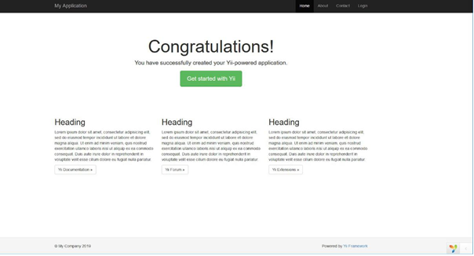
Começamos por abrir a nossa framework de yii.

Slide 4
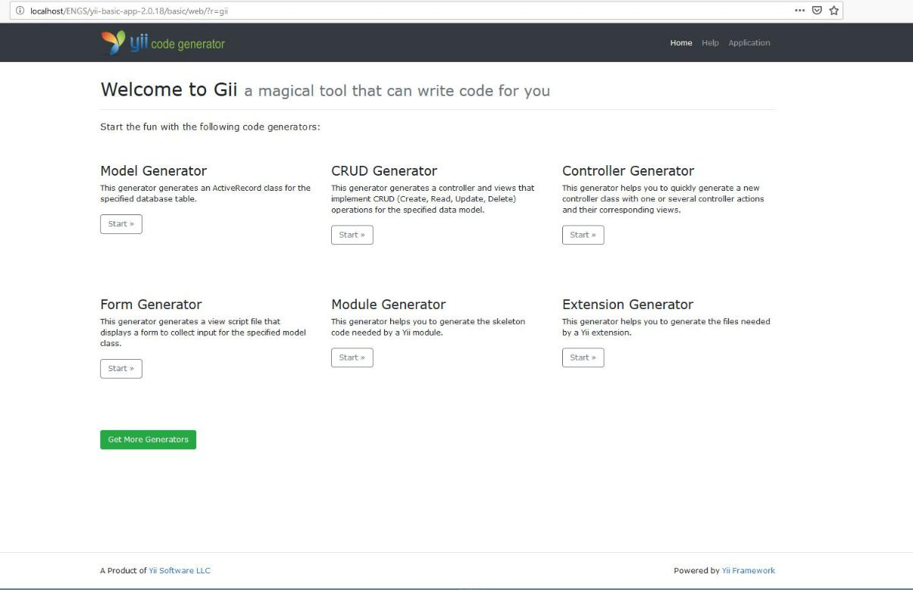
De seguida temos de gerar os nossos modelos e fazer o CRUD.

Slide 5
De seguida temos de gerar os nossos modelos e fazer o CRUD.

Slide 6
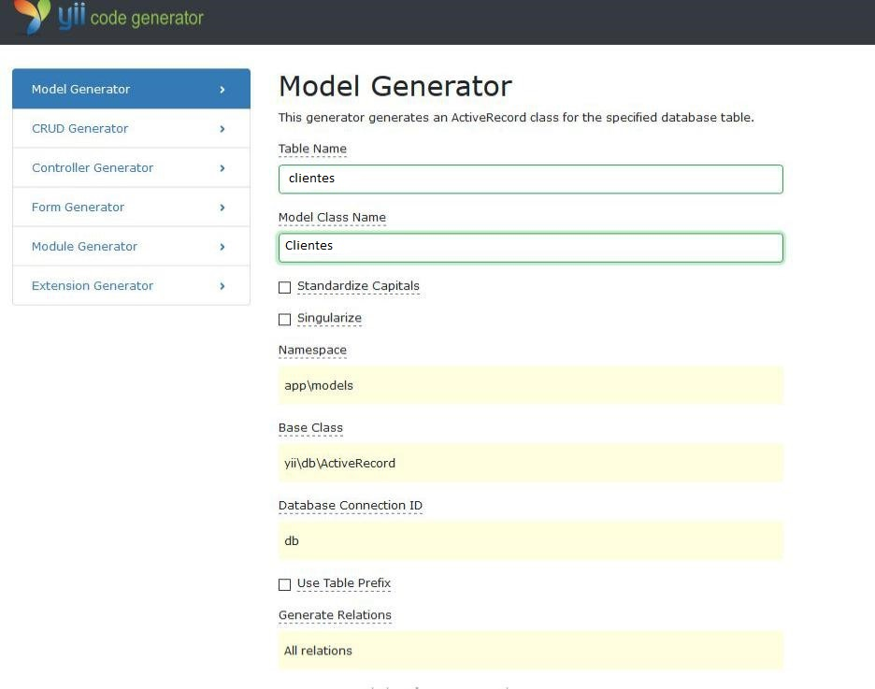
Geramos os modelos necessários para a realização do projeto.

Slide 7
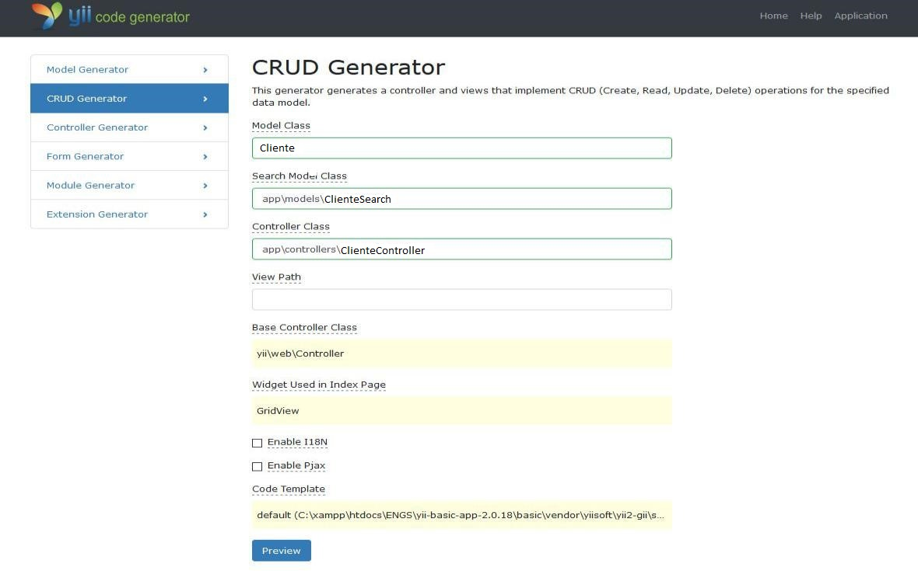
passamos a parte do CRUD…

Slide 8
Finalização da construção da loja "GOLDMascote"

Slide 9
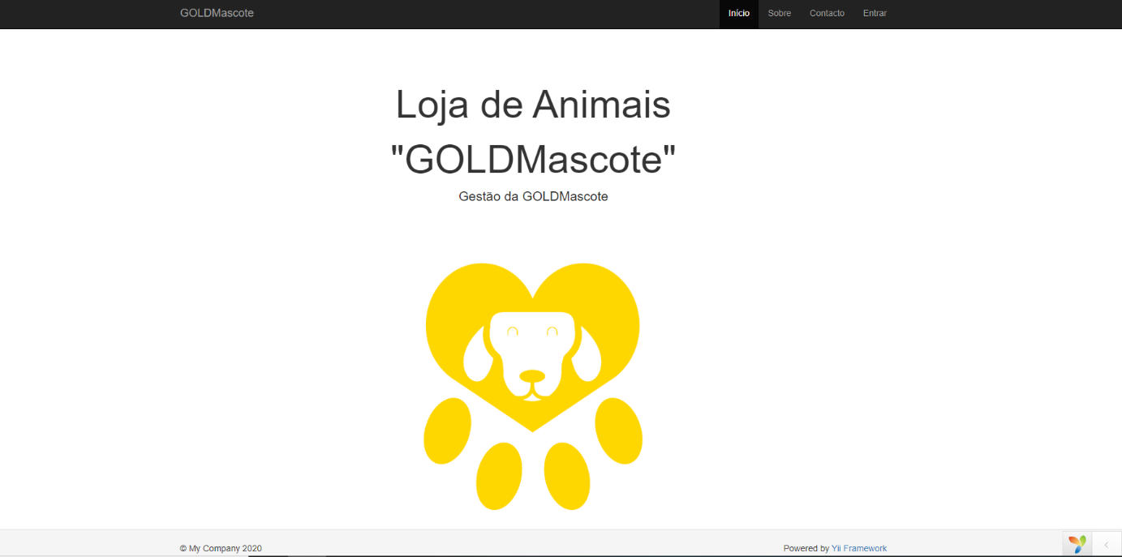
A página principal do nosso projeto…

Slide 10
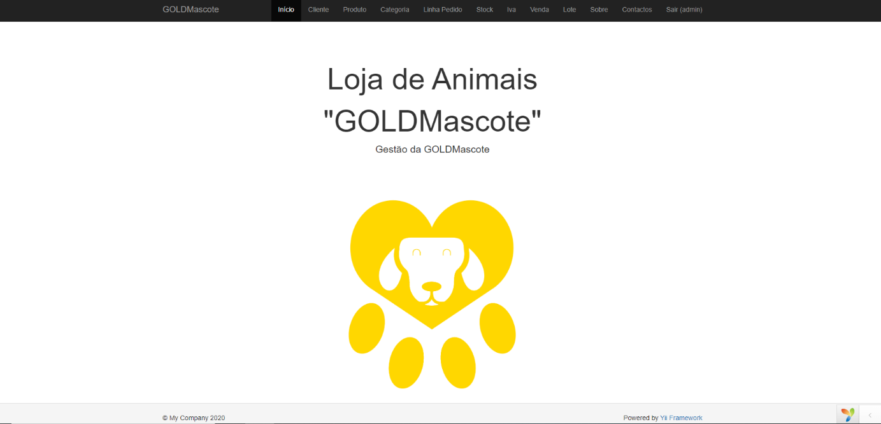
A página principal do nosso projeto após o login…

Slide 11
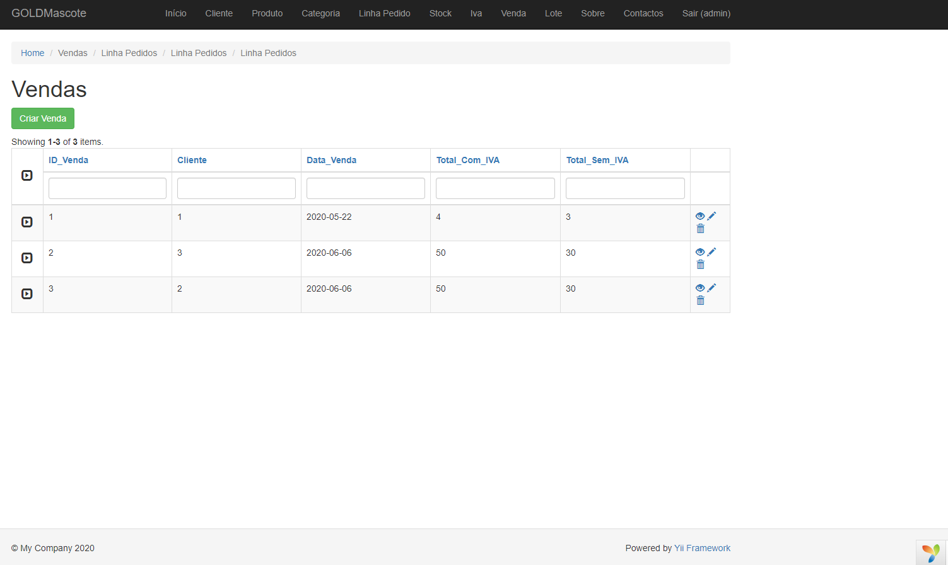
modelo Vendas podemos ter acesso as vendas correspondentes aos clientes.

Slide 12
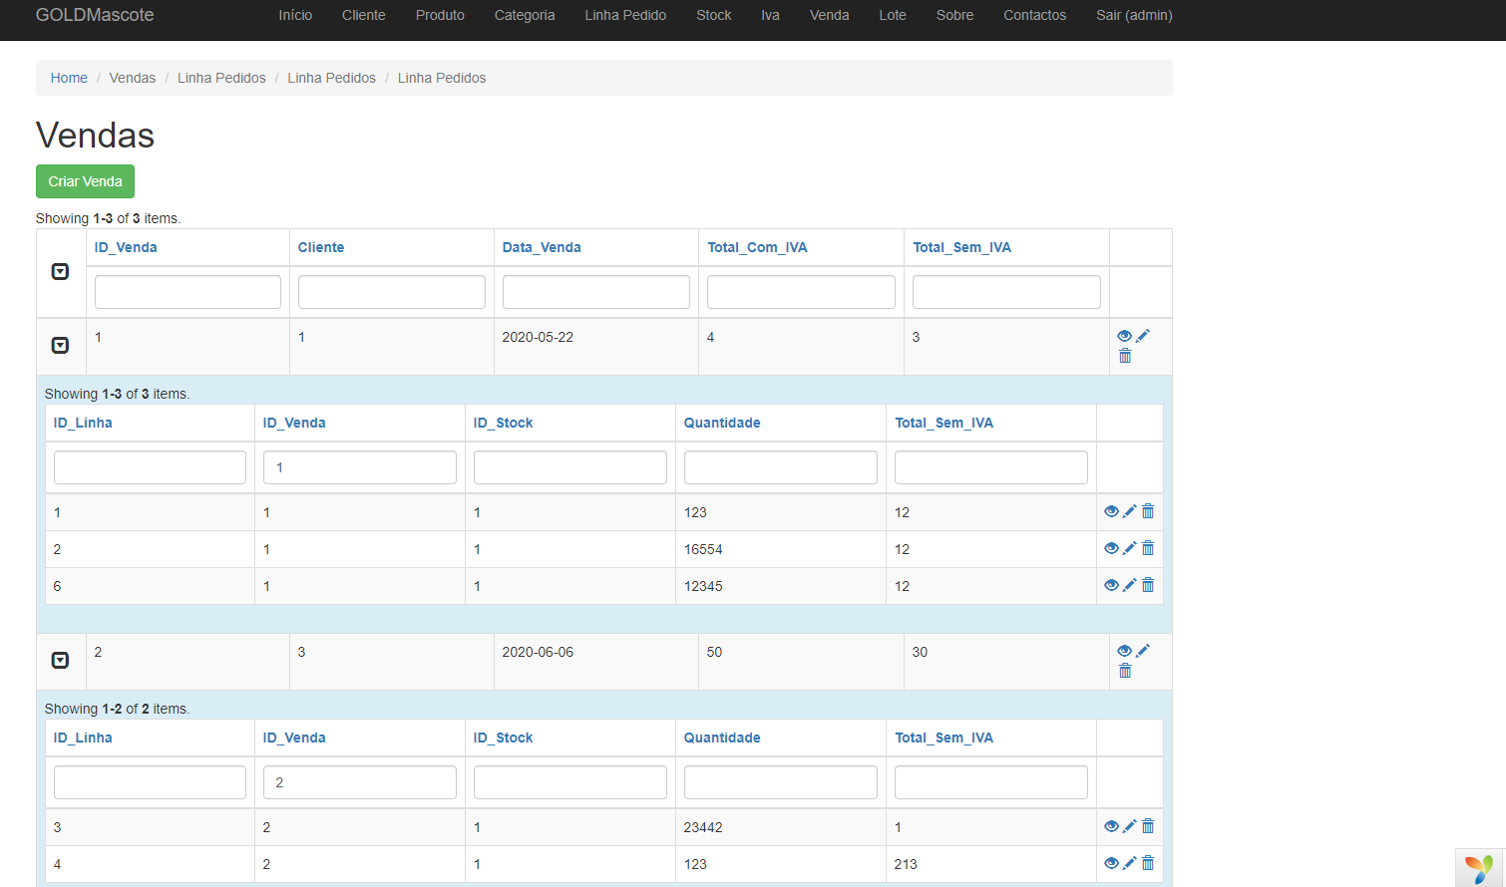
linhas de pedido dessa mesma venda….

Slide 13
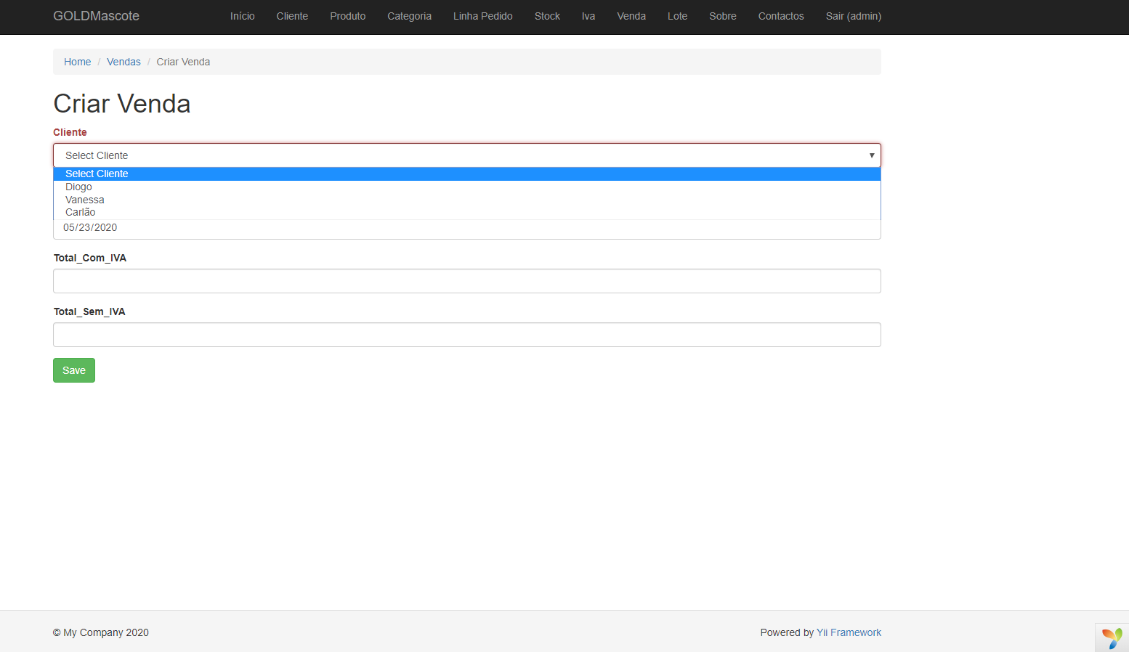
criação de uma venda…

Slide 14
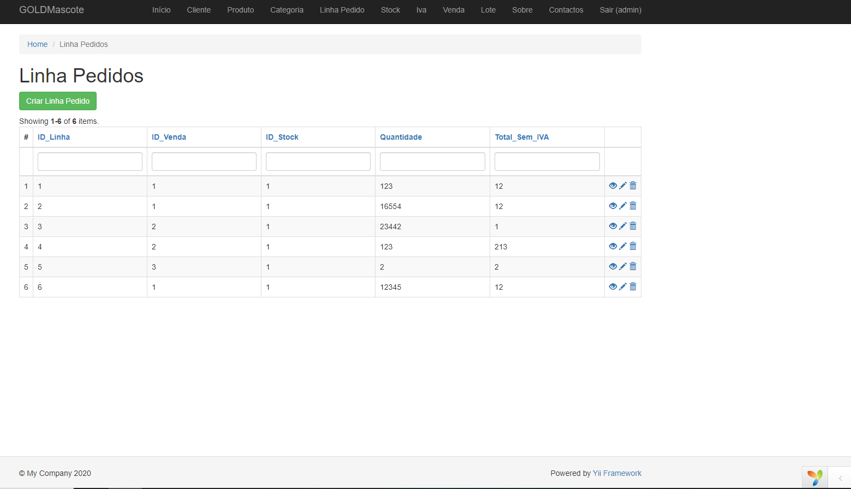
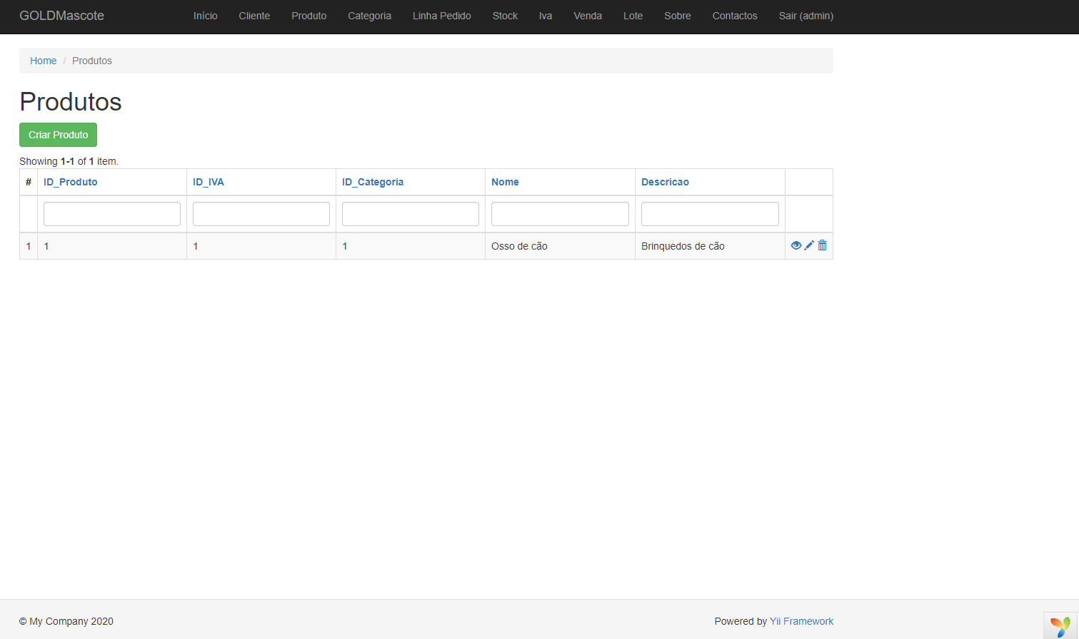
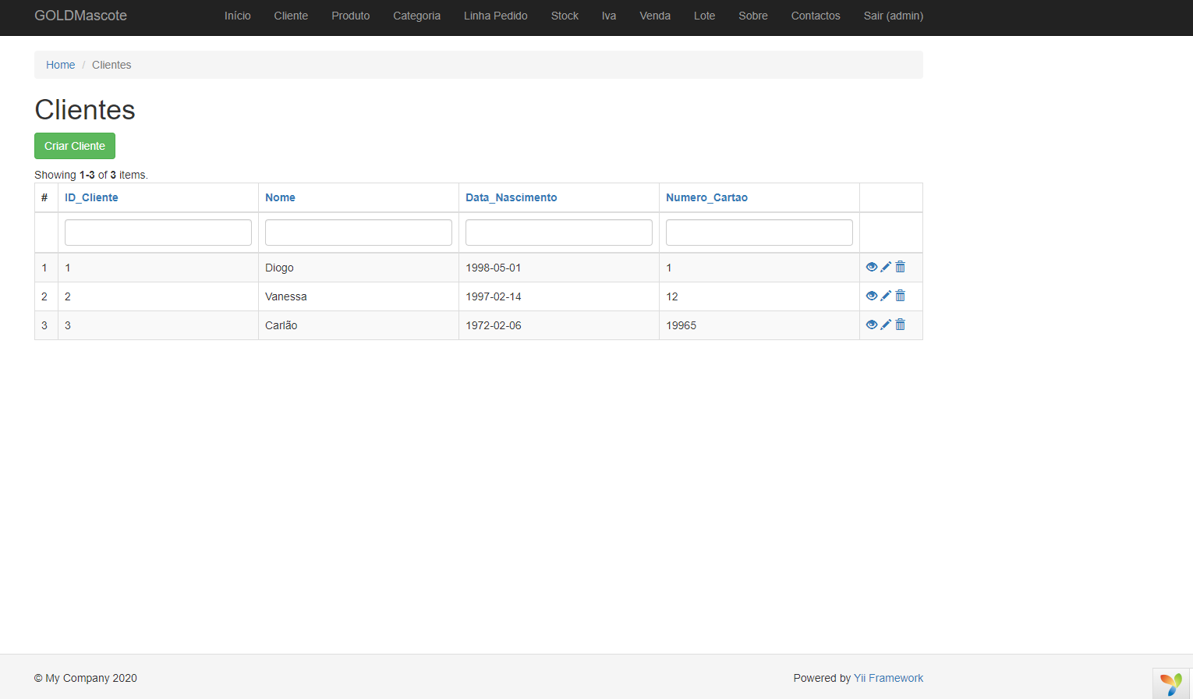
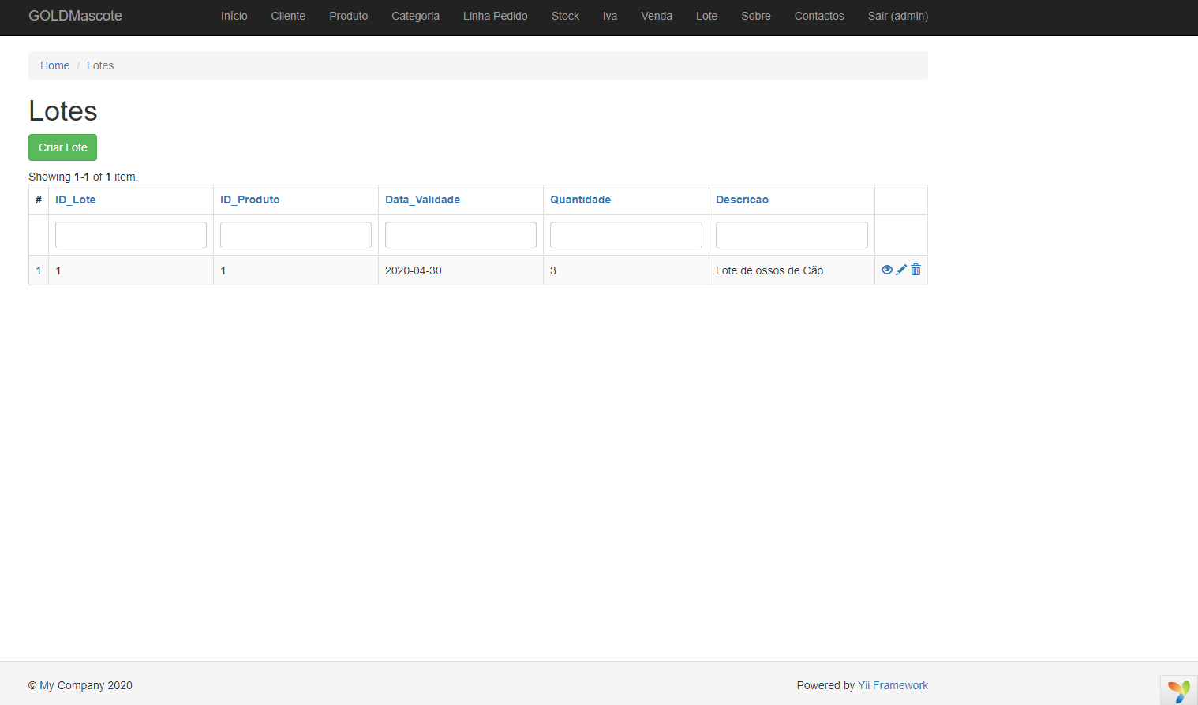
As seguintes secções tratam se da atualização e inserção de …

Slide 15
FIM
DIOGO AMORIM NRº18463

